Slide 1
实时快慢思考基准：本周进展
RoboCerebra 60 任务排行榜 · 与路线 A 的合并
60
个任务
5
种推理模式
900
局实时运行
Vincent | 2026-10-25 组会
Notes:
本周主要做了两件事：一是按师兄的要求，在 RoboCerebra 全部 60 个任务上做了实时排行榜；二是和 Noah 的路线 A 合并成一份文档和一个代码仓库。先过一下上次组会行动项的完成情况。

Slide 2
上次组会行动项：均已完成，外部基线待定
行动项 | 状态 | 结果
执行器修正 | 完成 | 12 个试点任务的标准计划 95/129 → 116/129；60 任务版本冻结，参考线 0.832
Prompt 注入（建议注入） | 完成 | 慢分支关思考、一次 2–3 s；60 任务上整任务成功最多、用时最短
计分器 v6 | 完成 | 探索步骤不计顺序；演示回放：官方计分 248/405，修复版 400/405
不可达评分目标 | 完成 | 10/60 个任务的评分站点未在场景中声明，已补进区域列表
KV 缓存调研 | 完成 | vLLM 按 784 token 一块缓存；禁缓存对照改用请求级 cache_salt
外部模型基线 | 待定 | 需要 API 密钥与预算
60 任务排行榜（新增） | 完成 | 5 种模式 × 60 个任务 × 3 批 = 900 局
与路线 A 合并（新增） | 完成 | 飞书合并文档 + GitHub 私有仓库
Notes:
上次组会定的行动项：执行器修正、Prompt 注入、计分器修正、KV 缓存调研都已完成。外部模型基线需要 API 密钥和预算，等组里定。另外新增了 60 任务排行榜和与路线 A 的合并。

Slide 3
排行榜设置：同一模型，5 种推理模式
模式 | 做法
仅快·文本 | 关闭思考，每步直接输出 JSON 动作
仅快·Jev | 合法动作列成选项，只输出 1 个 token 选字母
仅慢（每步开思考） | 每步先思考（≤ 4096 token）再输出动作
双分支·完整计划·Jev | 快分支持续决策；慢分支后台思考，给整段计划
双分支·建议注入·Jev | 慢分支关思考，给 ≤ 2 句建议注入快分支
60
个任务（6 类 × 10）
5
种推理模式
3
批（随机种子）
900
局，全部通过实时性检查
模型 Qwen3.8-27B（FP8，L20 单卡，vLLM，开前缀缓存）。仿真时间与墙钟 1:1，模型思考时场景不停；每局上限 300 s、40 次技能。随机扰动、描述错位按官方评测代码实现。
Notes:
参考 VISTA 排行榜的格式：同一个 Qwen3.8-27B，5 种推理模式，60 个任务，3 个种子，共 900 局。全部实时运行，模型思考时机械臂和场景继续运行。运行中有 9 局因电脑卡顿不合格，已重跑。

Slide 4
结果一：给满 300 秒，前四名分不开
# | 模式 | 得分（± 批间 SD） | 整任务成功 | 单次决策 | 每任务用时
1 | 仅快·文本 | 0.724 ± 0.008 | 35% | 2.73 s | 148 s
2 | 双分支·建议注入·Jev | 0.720 ± 0.028 | 42% | 0.61 s | 97 s
3 | 仅快·Jev | 0.710 ± 0.004 | 37% | 0.51 s | 135 s
4 | 双分支·完整计划·Jev | 0.707 ± 0.006 | 38% | 0.53 s | 126 s
5 | 仅慢（每步开思考） | 0.674 ± 0.010 | 34% | 12.46 s | 300 s
– | 参考：标准计划（无语言模型） | 0.832 | 40% | – | –
0.707–0.724
前四名全程得分
不显著
各模式与仅快·Jev 的逐任务得分差，95% 区间都包含 0
得分 = 子目标完成率（修复版计分），60 个任务取平均。参考线是近似上限：它失败不重试，模型在 7–11 个任务上超过了它。
Notes:
给满 300 秒时，前四名得分在 0.707 到 0.724 之间，批间标准差 0.004 到 0.028。逐任务配对比较，和仅快·Jev 的差都不显著。约一半任务各模式得分完全一样，全程得分主要受执行器能力限制。仅慢 0.674，也不显著。参考线 0.832 是不用语言模型、按演示步骤执行的结果。

Slide 5
结果二：时间一收紧，决策速度决定得分
60 秒时
0.611–0.617
三种 Jev 快分支模式
0.563
仅快·文本：比仅快·Jev 低 0.052，显著
0.316
仅慢：比仅快·Jev 低 0.299，显著
Notes:
横轴是开局后的时间，纵轴是已完成的子目标比例。三种用 Jev 做快分支的模式，60 秒时约 0.61；仅快·文本 0.563，显著落后，到 120 秒左右才追平；每步开思考只有 0.316，到 300 秒曲线还在往上走。所以排行榜建议同时报告全程得分和 60 秒得分。

Slide 6
结果三：四种模式各有短板
完整计划：计划来得太晚
建议注入：更完整、更快，但会提前收工
慢分支 56 s 一次，首个计划中位数 40 s 才到
此时快分支已完成约 0.55 的子目标
只有 4.1% 的技能来自计划
整任务成功 76/180（仅快·Jev 66/180）
每任务 97 s（仅快·Jev 135 s），失败技能约减半
31 局没做完就宣布完成
仅快·Jev：最快，但反复试错
仅慢：时间不够用
单次决策 0.51 s
失败技能中位数 16 次
67/180 局用完 40 次技能机会
单次决策 12.5 s，p95 55 s
每局中位数只做 8 次决策
122/180 局到 300 s 仍未完成
Notes:
四种模式的短板各不相同。完整计划的慢分支一次要 56 秒，计划到的时候快分支已经做完一半多，所以和仅快·Jev 几乎一样。建议注入整任务成功最多、用时最短、失败最少，但有 31 局没做完就说做完了，这是下一步要解决的。仅快·Jev 最快但容易反复试同一个失败动作。仅慢则是时间不够。

Slide 7
与路线 A 合并：两条路线互补
路线 A：学习策略直接控制（Noah）
路线 B：语言模型实时调度（Vincent）
公开 VLA 策略（OpenVLA-OFT、SmolVLA）直接输出机械臂动作
Ideal 10 个任务：完整任务 0/10，子目标最多 2/76
原生 LIBERO 9/9；RoboCerebra 上独立抓取 4 组全部失败
语言模型选技能与参数，真值技能执行器执行
60 个任务 × 5 种模式 × 3 批，实时排行榜
回答：执行可靠时，快慢调度的收益与代价
演示状态回放（Ideal 10 个任务） | 路线 A | 路线 B
官方计分 | 55/76 | 55/76（逐任务相同）
修复版计分（v6） | – | 75/76
两边的回放流程一致，差别只来自计分器。
飞书合并文档
GitHub 私有仓库 Vincent-Leon/robocerebra-realtime
Notes:
Noah 用公开的 VLA 策略直接输出动作，回答学习策略能不能执行；我用语言模型调度真值技能，回答实时调度的收益。两边独立做的演示状态回放，在官方计分下逐任务一致，都是 55/76，说明差别只来自计分器。合并文档在飞书，代码在 GitHub 私有仓库，老师和师兄都已邀请。

Slide 8
下一步，以及需要组里决定的事
下一步
需要组里决定
共同：统一计分口径（建正反例测试集），核对场景与版本
路线 B：完成判定先核实；让完整计划更早到达；排行榜加 60 秒得分一栏
路线 A：独立技能达到每技能 9/10 的门槛
对接：达标的学习技能接入实时框架，用同一套排行榜评测
排行榜主指标是否改成"全程 + 60 秒"两栏
外部模型基线：用哪个模型、预算多少
上次纪要中"训练集加噪声以丰富缓存命中"的具体含义
是否补微波炉技能（补的话排行榜需重跑，约 15 小时）
Notes:
下一步：两人一起统一计分口径、核对场景版本；我这边解决提前宣布完成和计划来得太晚，排行榜固定加 60 秒得分；Noah 的技能达到门槛后接进实时框架。需要组里定四件事：排行榜主指标、外部模型基线的预算、上次说的训练集加噪声具体指什么、要不要补微波炉技能。

Slide 9
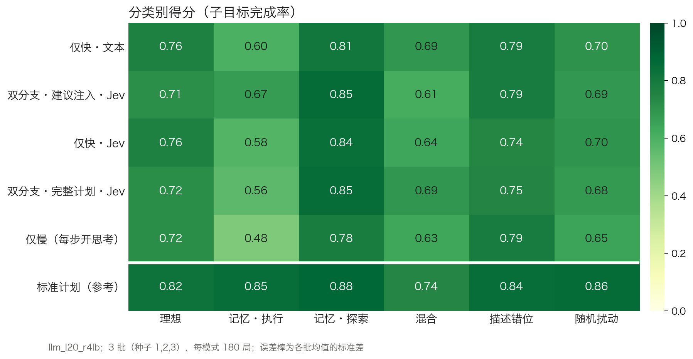
备份：分类别得分
差距最大的两类：记忆·执行 0.48–0.67（参考 0.85），随机扰动 0.65–0.70（参考 0.86）；记忆·探索接近参考。
Notes:
如果被问到哪类任务最难：记忆·执行和随机扰动离参考线最远，记忆·探索基本接近参考线。

